Slide 1
Eltern im Kinder- und Jugendfussball
Stadtzürcher Fussballverband
Themenabend vom 16. November 2015
Eine Herausforderung mit der wir uns schwer tun!

Slide 2
Stadtzürcher Fussballverband
Themenabend vom 16. November 2015
Eltern im Kinder- und Jugendfussball
„Die Eltern unserer
Spielerinnen und Spieler
sind unsere wichtigsten
Partner!“

Slide 3
Stadtzürcher Fussballverband
Themenabend vom 16. November 2015
Eltern im Kinder- und Jugendfussball
Was müssen wir wissen?
Wie gehen wir mit dem «Thema» um?
Welche Massnahmen können wir treffen?

Slide 4
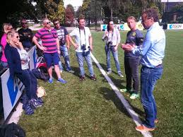
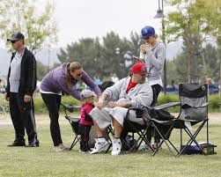
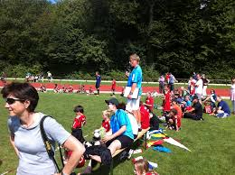
Stadtzürcher Fussballverband
Themenabend vom 16. November 2015
Eltern im Kinder- und Jugendfussball
Der Begriff Eltern ist negativ behaftet.
sind oft negativ kritisch
fordern viel, aber leisten wenig
haben zu viel Ehrgeiz
zeigen kein Respekt
sind ohne Disziplin
zeigen zu viel (oder auch gar kein) Interesse
nehmen Einfluss aufs Spiel
verunsichern Kinder, Trainer und Verein

Slide 5
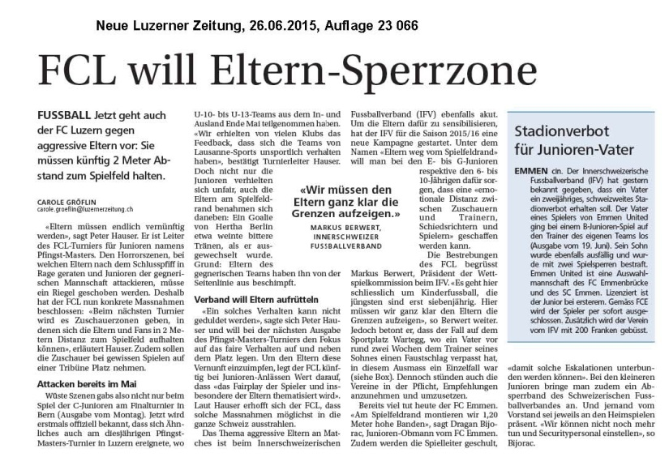
Die Auswirkungen:

Slide 6
Stadtzürcher Fussballverband
Themenabend vom 16. November 2015
Eltern im Kinder- und Jugendfussball
Konflikte mit Eltern stehen immer in einem Zusammenhang.
Unwissenheit der Eltern und Ehrgeiz
Mangelhafte oder gar fehlende Kommunikation
Kulturelles und sprachliches Missverständnis
Persönlichkeitsentwicklung des Kindes!

Slide 7
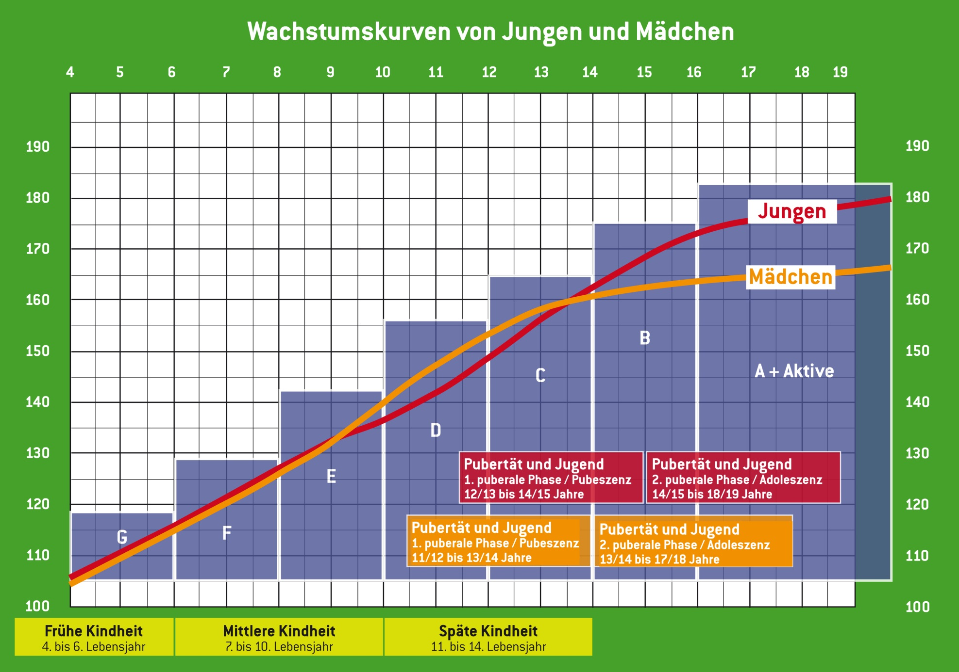

Slide 8
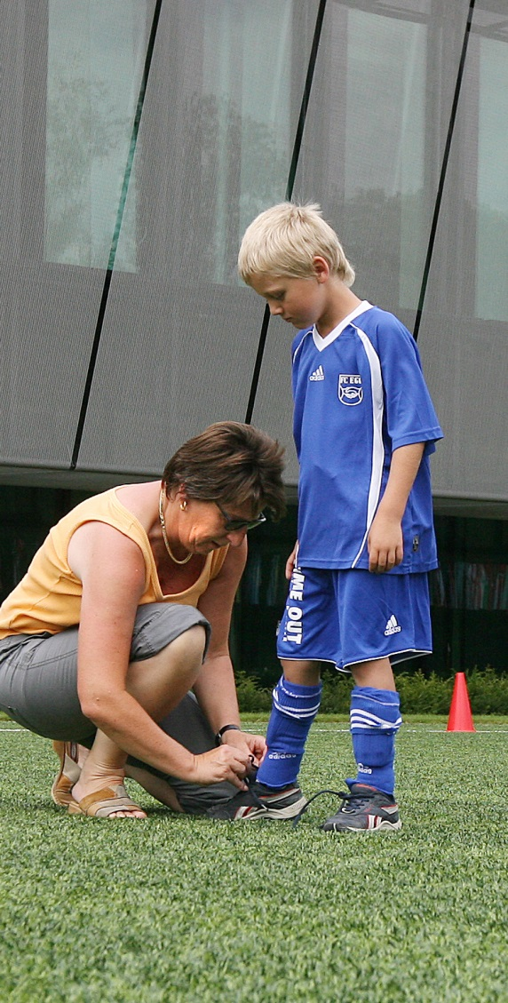
Aus der Sicht der Eltern.
Stadtzürcher Fussballverband
Themenabend vom 16. November 2015
Eltern im Kinder- und Jugendfussball
Kindheit:
Lieben ihre Kinder mehr, als ihre Partner.
Können kaum loslassen.
Haben Mühe mit der neuen Bezugsperson «Trainer».
Entscheidungen werden hinterfragt.
Das Kind wird in Schutz genommen.
Geht es dem Kind schlecht, geht es auch den Eltern schlecht.
Pubertät - Pubeszenz:
Unverständnis gegenüber Sohn/Tochter.
Finden mit dem Trainer einen «Ebenso-betroffenen»
Pubertät - Adoleszenz:
Eltern finden wieder zu Sohn/Tochter.
Freundschaft entsteht.
Eltern lassen los und gewähren.

Slide 9
In unserer Vereinsstruktur müssen die Eltern ihren Platz finden.
Stadtzürcher Fussballverband
Themenabend vom 16. November 2015
Eltern im Kinder- und Jugendfussball
Der Verein ist Dienstleister folgender Anspruchsgruppen:
SpielerInnen
TrainerInnen
SchiedsrichterInnen
Gönner/Sponsoren, Gemeinde, Zuschauer, Gäste, Verband
Eltern

Slide 10
Stadtzürcher Fussballverband
Themenabend vom 16. November 2015
Eltern im Kinder- und Jugendfussball
Ziel: Die Eltern gewinnen und deren Potenzial nutzen!
Gruppenarbeit
Bedürfnisse und Ansprüche von Eltern
Gegenüber Verein und Trainer.
„Eltern-Arbeit“ – was bietet der Verein?
Was machen wir bereits, was könnten wir noch tun?
Potenzial durch Einbindung von Eltern
Chancen und Möglichkeiten, Eltern zu gewinnen.

Slide 11
Stadtzürcher Fussballverband
Themenabend vom 16. November 2015
Eltern im Kinder- und Jugendfussball
Der Verein bestimmt die Regeln und das Klima.
Eltern früh gewinnen und aufklären: „So machen wir das, weil …“
Eltern ernst nehmen und Bedürfnisse akzeptieren
Trainer als Vorbild schulen

Slide 12
Stadtzürcher Fussballverband
Themenabend vom 16. November 2015
Eltern im Kinder- und Jugendfussball
„Die Eltern unserer
Spielerinnen und Spieler
sind unsere wichtigsten
Partner!“

